Slide 1
Обучение практическим приемам онлайн-консультирования
И.А. Бусел,
педагог-психолог
ГУО «Ясли-сад №21 г. Светлогорска»
.

Slide 2
Психологическая помощь онлайн
Психологическое консультирование в сети интернет как особый, самостоятельный метод психологической помощи очень актуален в настоящее время в работе с клиентами.

Slide 3
Стадии психологического консультирования
1 этап - это установление контакта и ориентирование клиента на работу.
2 этап - сбор информации о клиенте, решение вопроса о том, «в чем проблема».

Slide 4
Стадии психологического консультирования
3 этап - осознание желаемого результата, ответ на вопрос: «Чего Вы хотите добиться?, проверка гипотез».
4 этап - выработка альтернативных решений, которую можно обозначить как: «Что еще мы можем сделать по этому поводу?»

Slide 5
Стадии психологического консультирования
5 этап - это обобщение психологом в форме резюме результатов взаимодействия с клиентом и выход из контакта.

Slide 6
Подобная стадийность процесса психологического консультирования соблюдается как очно, так и онлайн. Наблюдаются выше перечисленные стадии и при ведении консультативной переписки.

Slide 7
Однако, процесс, как правило, растягивается не только в пространстве, но и во времени. Имеется в виду то, что прохождение стадий чаще занимает не один обмен письменными сообщениями, а пересылку ряда сообщений, что, естественно, может несколько усложнять и затруднять весь процесс психологического консультирования.

Slide 8
ПРИЕМЫ ПСИХОЛОГИЧЕСКОГО ОНЛАЙН-КОНСУЛЬТИРОВАНИЯ
Нерефлексивное слушание является, по-существу, простейшим приемом и состоит в умении молчать, не вмешиваясь в речь собеседника. Это активный процесс, требующий внимания. В зависимости от ситуации консультант может выразить понимание, одобрение и поддержку короткими фразами или междометиями. Подчас нерефлексивное слушание становится единственной возможностью поддержания беседы, поскольку клиент бывает настолько возбужден, что его мало интересует наше мнение, он хочет, чтобы его кто-то выслушал.

Slide 9
«Да!», «Понимаю Вас», «Конечно», - такие ответы приглашают клиента высказываться свободно и непринужденно. С другой стороны есть фразы, которые, напротив, являются помехой в общении: «Кто Вам такое сказал?», «Это почему же?», «Ну, не может быть, чтобы так уж плохо!», «Давайте быстрее», «Говорите, я слушаю» и т.п.

Slide 10
Нерефлексивное слушание больше всего подходит к напряженным ситуациям. Люди, переживающие эмоциональный кризис, часто ищут в нас "резонатора", а не советчика. Тем не менее этого приема бывает недостаточно, когда клиент стремится получить руководство к действию, когда у него нет желания говорить, когда он боится быть непонятым, отвергнутым. В этих случаях используются другие приемы.

Slide 11
При ведении консультативной переписки во многих случаях нам не приходится занимать позицию «нерефлексивного слушателя», поскольку клиент, как правило, сам подробно письменно излагает суть проблемы.

Slide 12
ПРИЕМЫ ПСИХОЛОГИЧЕСКОГО ОНЛАЙН-КОНСУЛЬТИРОВАНИЯ
Рефлексивное слушание является объективной обратной связью для говорящего и служит критерием точности восприятия услышанного ( а в случае переписки – прочитанного). Этот прием помогает клиенту наиболее полно выразить свои чувства. Уметь слушать (читать) рефлексивно - значит расшифровывать смысл сообщений, выяснять их реальное значение.

Slide 13
Приемы рефлексивного слушания
Выяснение (уточнение).
Это обращение к говорящему (пишущему) за уточнениями: «Пожалуйста, объясните это», «В этом ли состоит проблема, как Вы ее понимаете?», «Не повторите ли Вы еще раз?», «Я не совсем поняла, что Вы имеете в виду» и др.
Уточнение чувств: «Вы сказали, что Вы были расстроены. Могли бы Вы подробно описать, что Вы имели в виду».

Slide 14
Приемы рефлексивного слушания
Перефразирование.
Состоит в том, что консультант выражает мысль клиента другими словами. Цель перефразирования - самому сформулировать сообщение говорящего (пишущего) для проверки его точности. Фраза консультанта в этом случае может начинаться со следующих слов: «Как я понял Вас...», «Если я правильно понимаю, Вы говорите...», «По Вашему мнению...», «Вы думаете...», «Вы можете поправить меня, если я ошибаюсь, я понял...», «Другими словами, Вы считаете...» и др. При перефразировании нас должна интересовать мысль или идея, а не установка собеседника или его чувства. Нужно уметь выразить чужую мысль своими словами, так как буквальное повторение может обидеть клиента и тем самым послужить помехой в общении.

Slide 15
Приемы рефлексивного слушания
Отражение.
Отражая чувства, мы показываем, что понимаем состояние говорящего (пишущего), а также помогаем ему осознать его эмоциональное состояние. Вступительные фразы могут быть такими: «Мне кажется, что Вы чувствуете...», «Вероятно, Вы чувствуете...», «Не чувствуете ли Вы себя несколько...» и др. Иногда следует учитывать интенсивность чувств: «Вы несколько (очень, немного) расстроены».
Отражение содержания: «Ваш муж уделяет очень мало внимания Вам и Вашим детям…».

Slide 16
Приемы рефлексивного слушания
Резюмирование.
Применяется в продолжительных беседах, с целью привести фрагменты разговора (текста) в смысловое единство. Резюмировать - значит подытожить основные идеи и чувства говорящего (пишущего). Это можно сделать с помощью следующих фраз: «Как я понимаю, Вашей основной идеей является...», «Если теперь подытожить сказанное Вами...», «То, что Вы в данный момент сказали (написали), может означать...», «Сначала Вы чувствовали печаль, затем она сменилась гневом и возмущением…» и т.д.

Slide 17
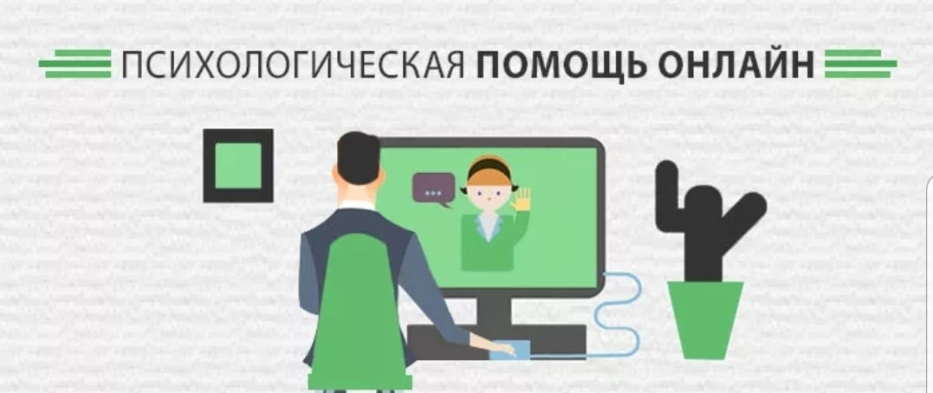
Приемы рефлексивного слушания
Информирование.
Прямой ответ на просьбу клиента о фактах или помощи. Например: «Номер телефона ТЦСОН такой-то».

Slide 18
Классификация приемов консультативной переписки (В.Ю. Меновщиков)
1) Пересказ—цитирование того, что было написано клиентом.
2) Уточнение—обращение к нему с просьбой что-то дополнить, разъяснить. Например: «Поясните, пожалуйста, что Вы имели в виду». Здесь возможно использование 12 вопросов метамодели (НЛП), типа: «Как?», «Что именно?» и т.п. Скажем, клиент сообщает: «Я не могу рассердиться». Метавопросами здесь могут быть следующие варианты: «Что Вам мешает рассердиться?», «Что случится, если Вы рассердитесь?»

Slide 19
Классификация приемов консультативной переписки (В.Ю. Меновщиков)
3) Дальнейшее развитие мыслей собеседника—письменное изложение подтекста, сообщенного клиентом (в рамках высказанного им смысла), выдвижение гипотез относительно причин произошедшего или дальнейшего хода событий. Например: «Возможно, в этом случае Вы сделаете...».
4) Сообщение о восприятии консультантом состояния клиента, зеркальное отражение его чувств. Например: «Видимо, Вы этим очень огорчены (обижены, рассержены и т.д. и т.п.)».

Slide 20
Классификация приемов консультативной переписки (В.Ю. Меновщиков)
5) Сообщение о восприятии консультантом самого себя и своих чувств в данной ситуации. Например: «Меня беспокоит, что мы с Вами...».
6) Замечания о ходе письменного диалога (при получении повторных писем). Например: «Я думаю, что мы с Вами нашли ряд вариантов разрешения проблемы».

Slide 21
Вышеперечисленные приемы, используемые в различных направлениях психологической практики, во многом совпадают по содержанию. Многие из них применимы на разных стадиях консультативного процесса. Однако частота их встречаемости на каждом этапе консультирования различна.

Slide 22
Применение разных приемов на отдельных стадиях консультативного процесса.
Стадия | Техники слушания
1-я. Установление контакта | уточнение, перефразирование (пересказ)
2-я. Сбор информации и осознание желаемого результата (поиск "задачи") | выслушивание (нерефлексивное слушание), уточнение, перефразирование (пересказ), отражение чувств, резюмирование
3-я. Перебор гипотез решающих "задачу" | дальнейшее развитие мыслей, конфронтация, интерпретация, информирование
4-я Выработка альтернативных решений | дальнейшее развитие мыслей, конфронтация, интерпретация, информирование
5-я. Обобщение результатов взаимодействия с клиентом (решение "задачи") и выход из контакта | резюмирование

Slide 23
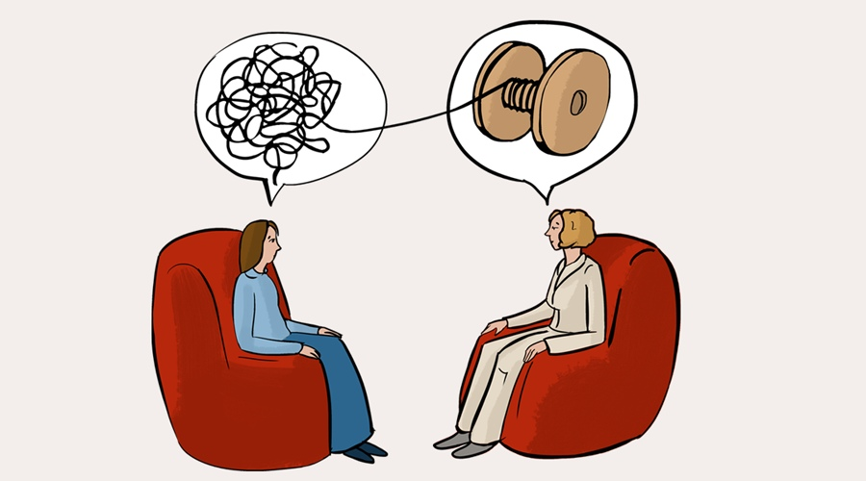
Прием - инструмент, без которого любой консультант (начинающий или с огромным опытом), работать просто не может.

Slide 27
СПАСИБО
ЗА ВНИМАНИЕ!!!

